Slide 1


Manuale – Pagamento con Bonifico Bancario PSD2
Wopta
- strettamente confidenziale -

Slide 2
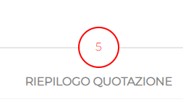
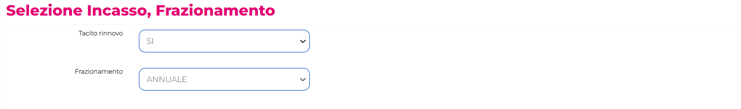
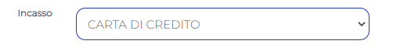
Step Riepilogo Quotazione
All’interno della sezione «Selezione Incasso, Frazionamento», non sarà più presente la possibilità di selezione della modalità di incasso, che verrà richiesta successivamente

Slide 3
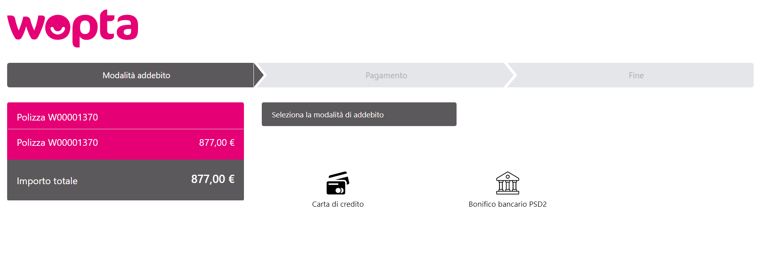
Step - pagamento
Dalla nuova pagina dei pagamenti è possibile selezionare la modalità di pagamento, tra cui l’addebito con Bonifico bancario PSD2

Slide 4
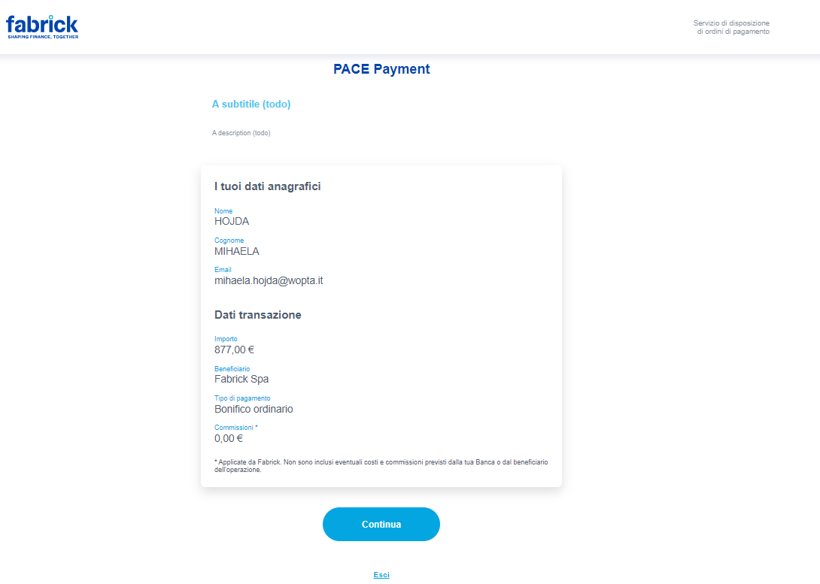
Step - pagamento
Selezionando la modalità di pagamento Bonifico bancario PSD2, il sistema aggiorna in automatico la pagina
Sono presenti due sezioni:
I tuoi dati anagrafici
Dati transazione
Per proseguire è necessario selezionare il pulsante «continua»
Wopta Srl

Slide 5
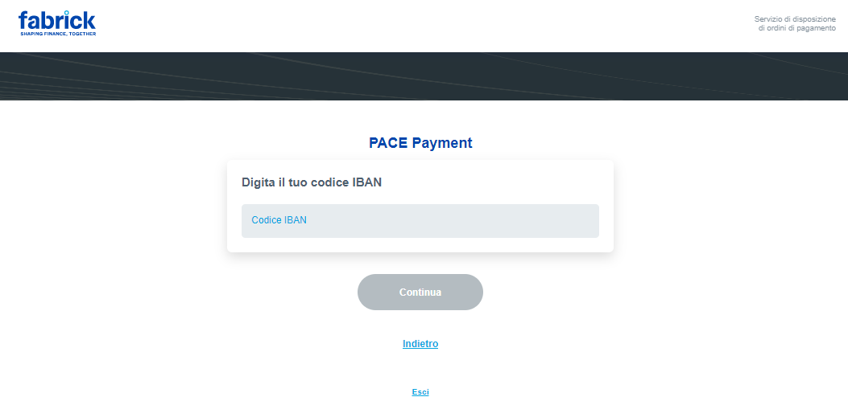
Step - pagamento
E’ obbligatorio inserire il proprio codice IBAN per abilitare il pulsante «continua» e proseguire con il pagamento

Slide 6
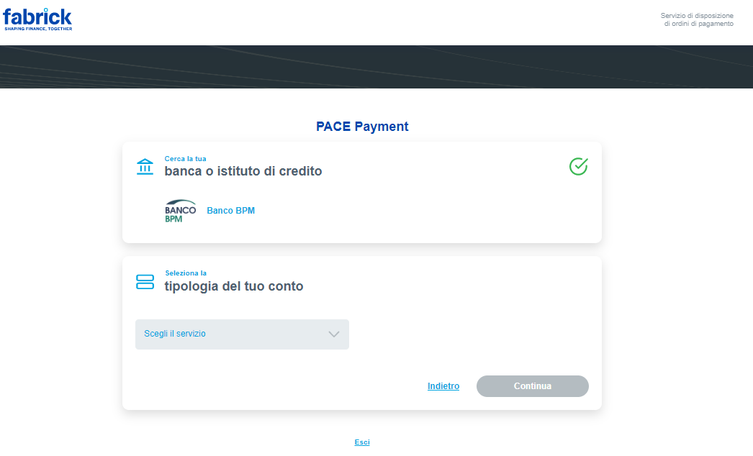
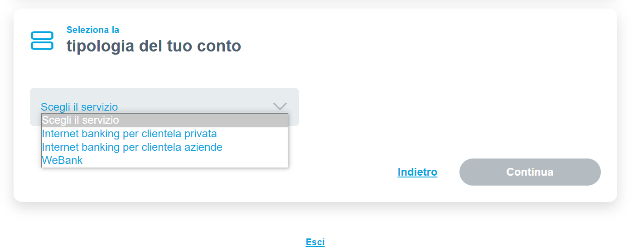
Step - pagamento
A seconda della banca del cliente, potrà essere richiesta la tipologia di conto
Una volta scelto, il sistema abilita il pulsante «continua»

Slide 7
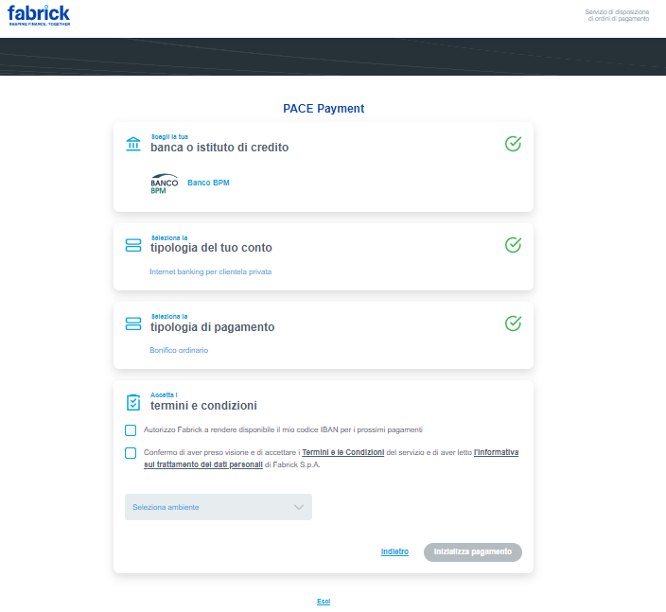

Step - pagamento
Accettando i termini e condizioni, il cliente verrà indirizzato al pagamento sul portale della propria banca.

Slide 8
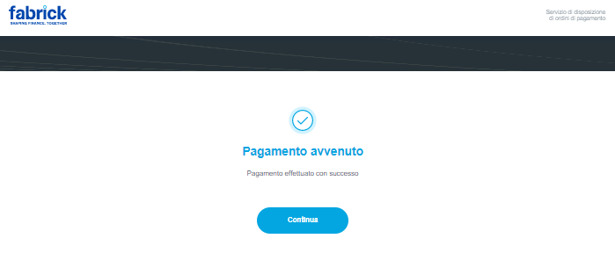
Step - pagamento
Una volta completato il pagamento sulla propria banca, il sistema confermerà l’esito dell’operazione

Slide 9
Grazie

